Slide 1

Régimen de
Promoción Industrial
Ley 8478
Ministerio de Producción, Ciencia Y Tecnología

Slide 2

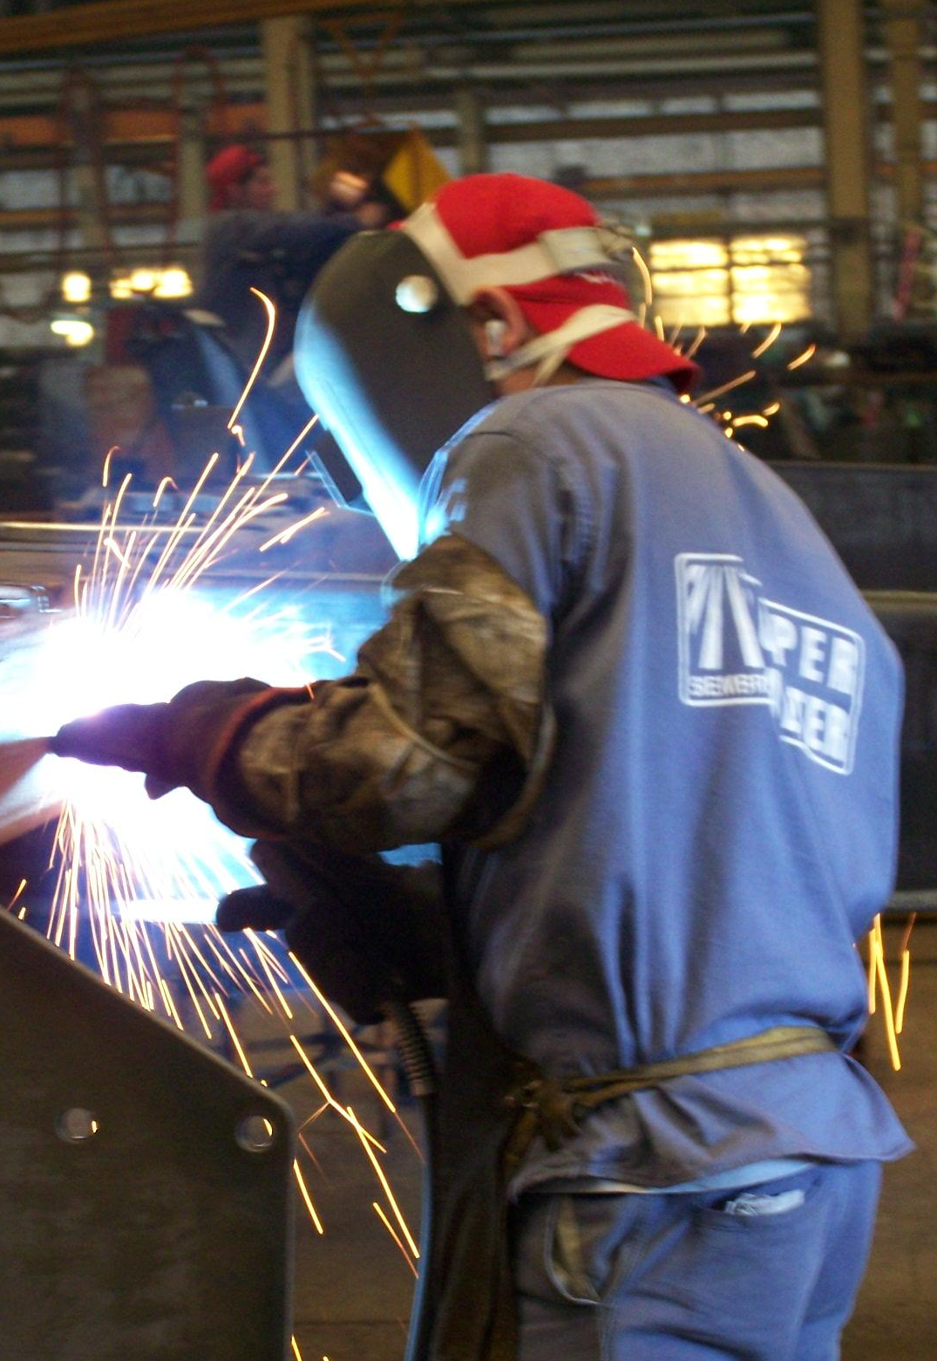

Objetivo
Permite a empresas industriales radicadas o a radicarse en la Provincia de Santa Fe, solicitar la exención del 100% de impuestos provinciales:
Impuesto sobre los Ingresos Brutos
Impuesto Inmobiliario
Impuesto de Sellos
Patente Única sobre Vehículos

Slide 3
Situación
Las pautas de graduación de beneficios vigentes -Decreto Anual N° 3461/95- conjuntamente a las restricciones en la composición de los impuestos a eximir aplicadas por motivos presupuestarios, derivaron en la disminución de las empresas solicitantes y la concentración del costo fiscal resultante en las industrias de mayor tamaño.

Slide 4
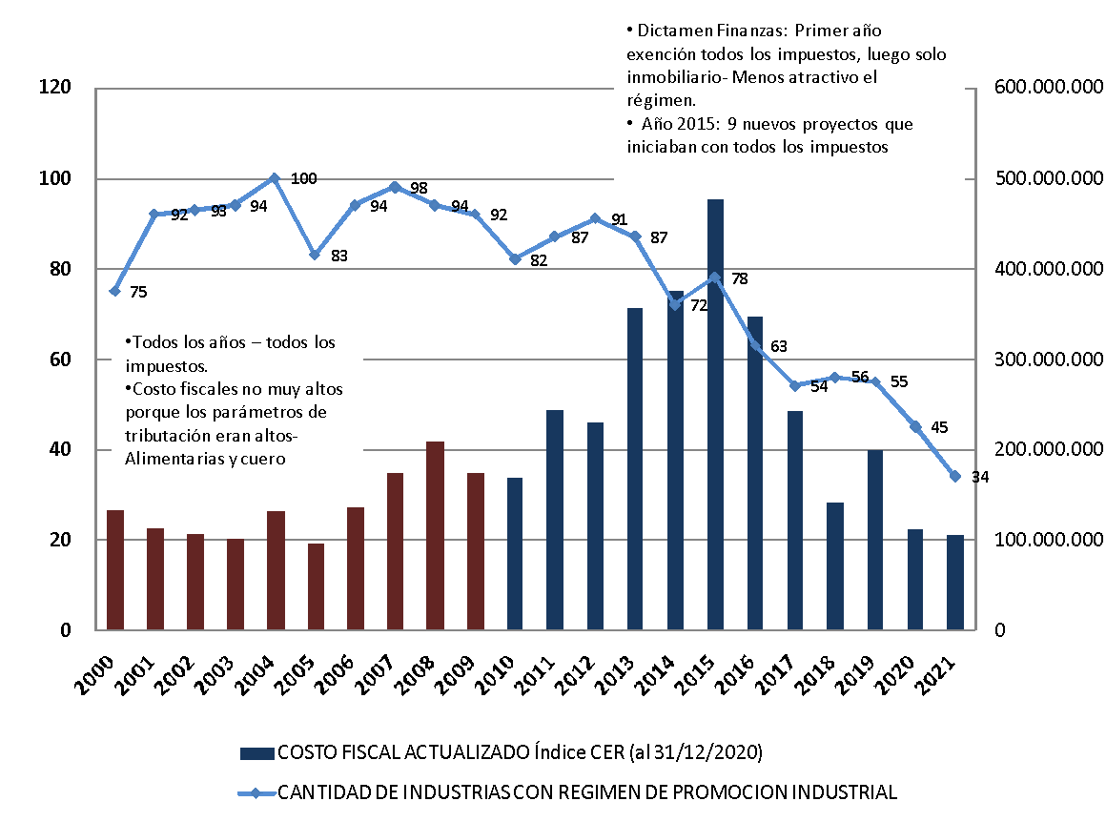
Costo Fiscal y cantidad de industrias beneficiadas

Slide 5
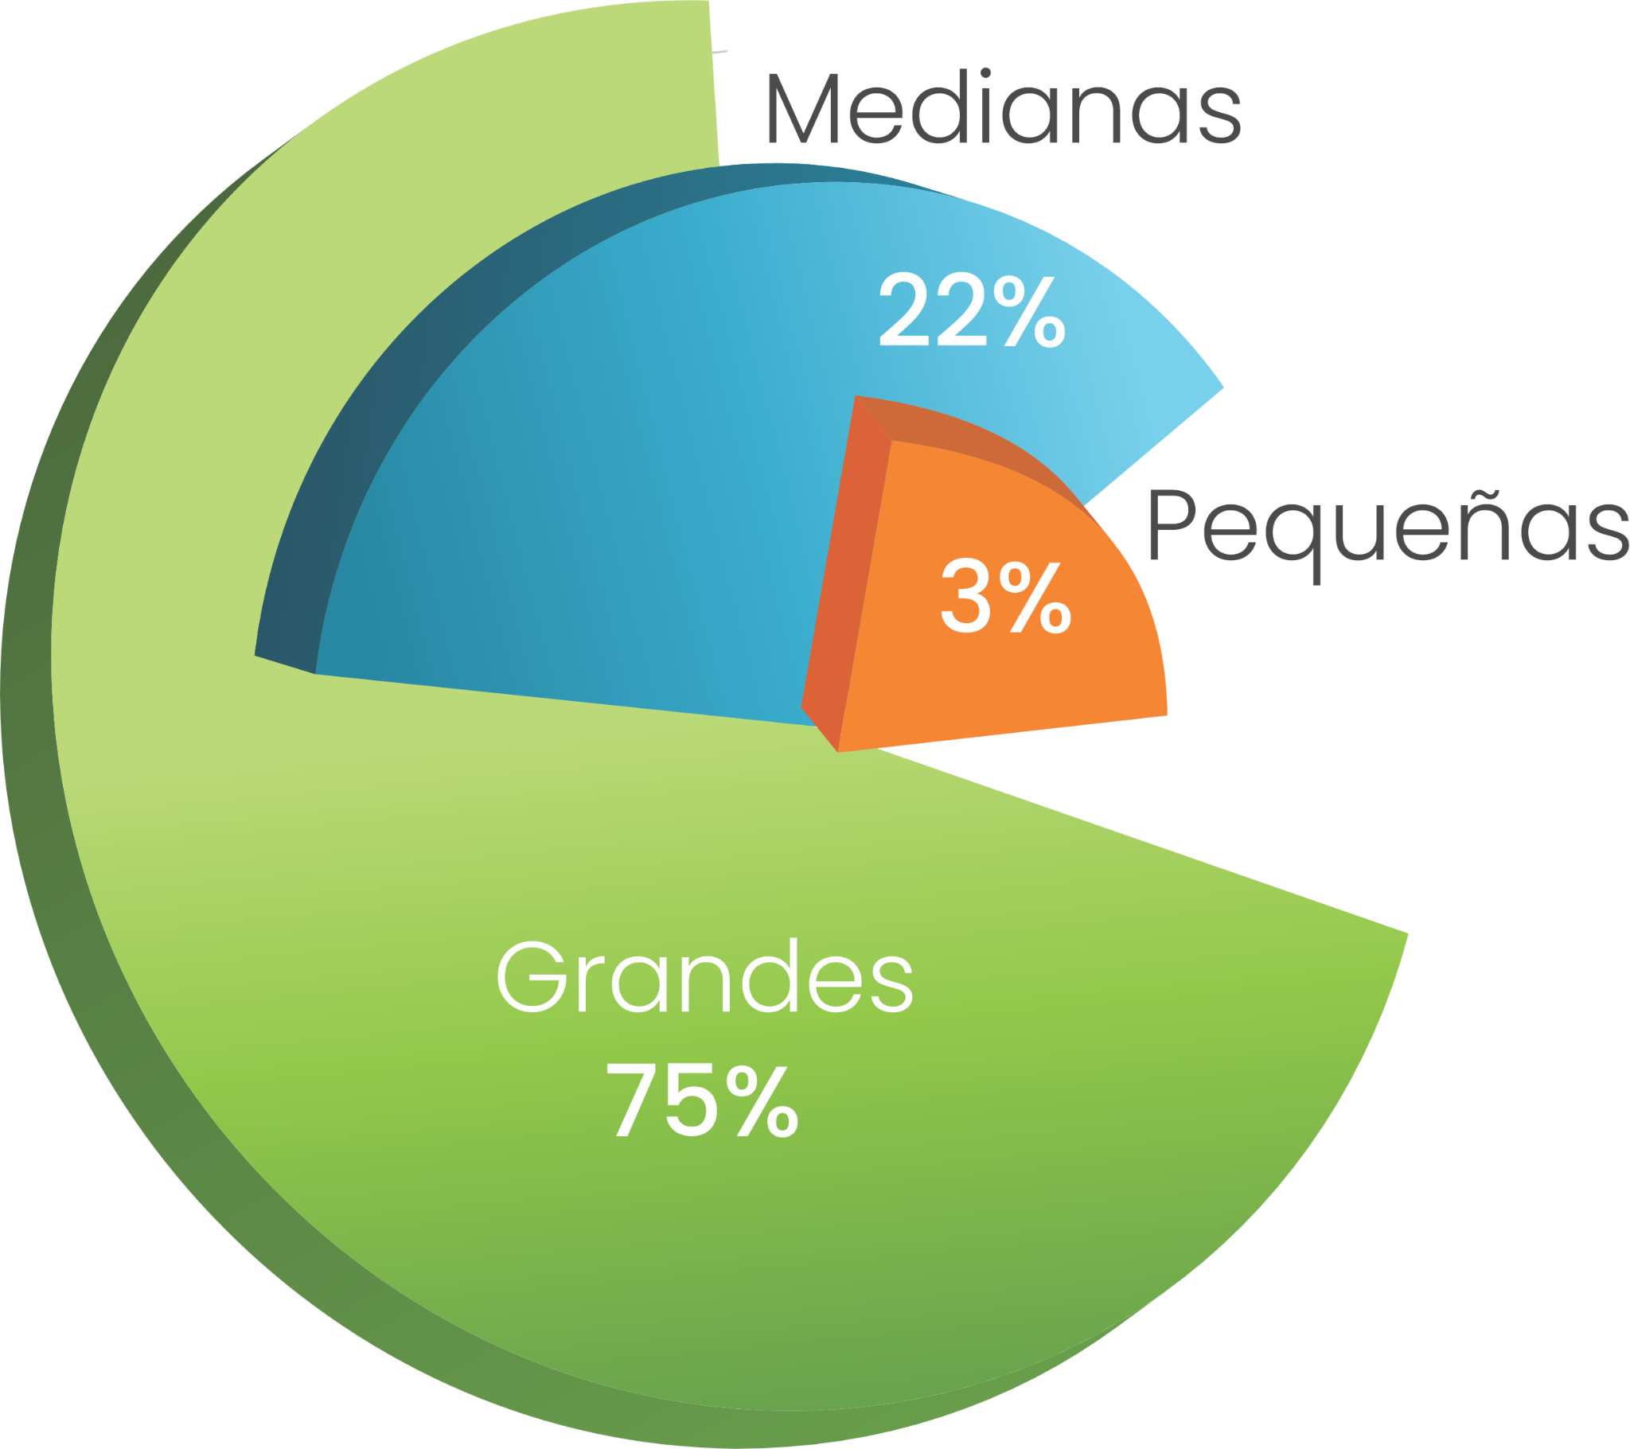
Costo Fiscal industrias beneficiadas
Conforme pautas de otorgamiento del año 2019
Año 2021

Slide 6

La modernización de la normativa que se presenta, mediante la sanción de un nuevo Decreto Anual
persigue como objetivos:
Acompañar y estimular las tendencias de las actuales inversiones productivas del sector industrial
Ampliar y flexibilizar las barreras de entrada al régimen
Priorizar a las PYMES industriales en la redistribución del costo fiscal de la provincia
Fomentar la radicación de plantas fabriles en el territorio provincial privilegiando la instalación en Parques y Áreas industriales o en zonas de uso industrial
Incentivar el desarrollo exportador de las PYMES, promover a las empresas que respeten la perspectiva de género y a las industrias radicadas o a radicarse en los departamentos del norte santafesino.

Slide 7
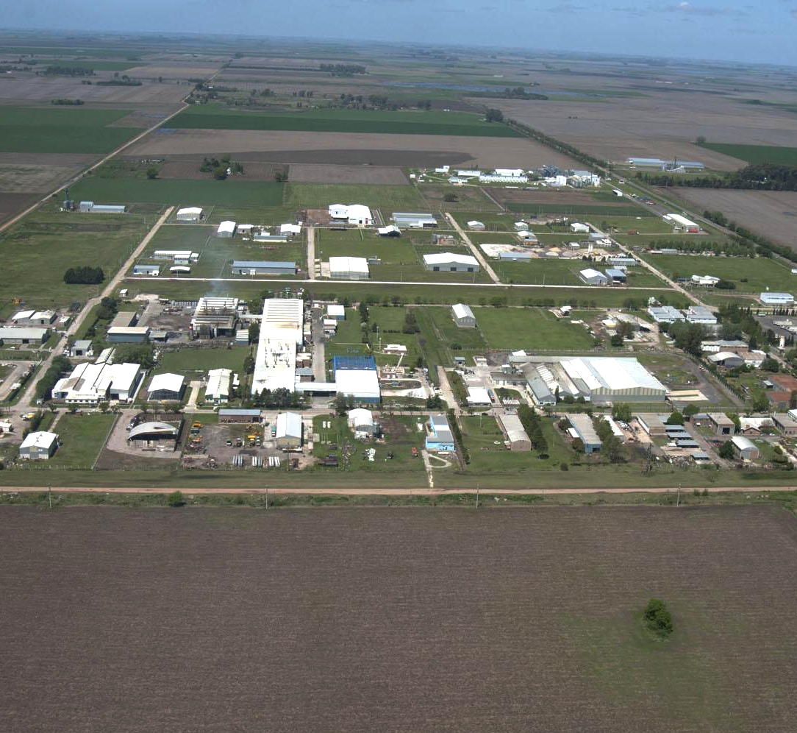
Aspectos centrales
del nuevo decreto
de graduación de beneficios promocionales

Slide 8
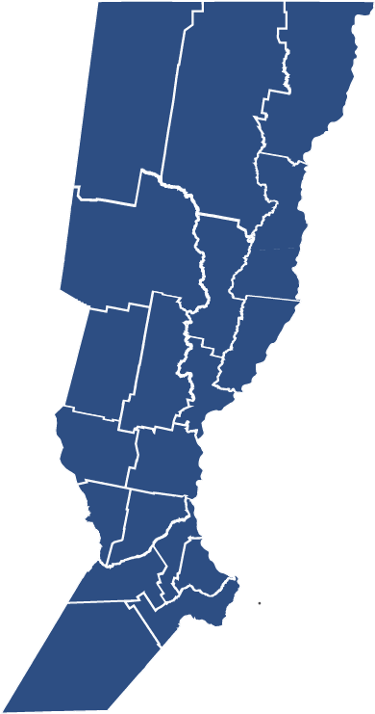
Nuevas Plantas Industriales
(por radicaciones o traslados)
Se establecerá un sistema gradual de beneficios impositivos -volviendo a esquemas de desgravación máxima- de 100% de exención de TODOS los impuestos provinciales durante 10 años para las Pymes que se radiquen o se trasladen a Parques y/o Áreas Industriales reconocidas.
Se incorpora una nueva categoría de clasificación intermedia para las radicaciones definidas como zonas de uso industrial -reconocidas por ordenanzas comunales/municipales-

Slide 9
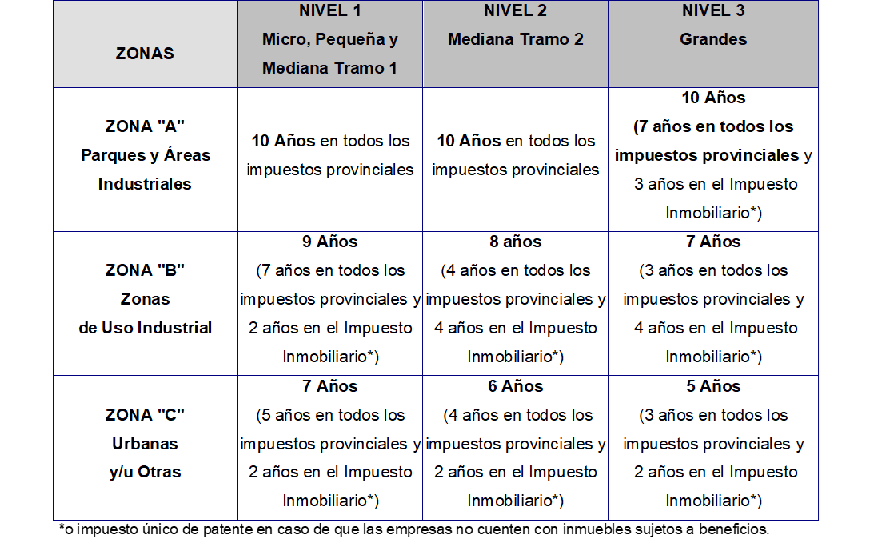

EMPRESAS
QUE SE RADICAN
BENEFICIOS EN EXENCIONES IMPOSITIVAS

Slide 10
Plantas Industriales
Existentes
Con proyectos de inversión en activos fijos que incrementen la capacidad productiva: Se disminuye el mínimo establecido a un 8%.
Con incremento de mano de obra: Se disminuye el mínimo establecido a un 10%

Slide 11
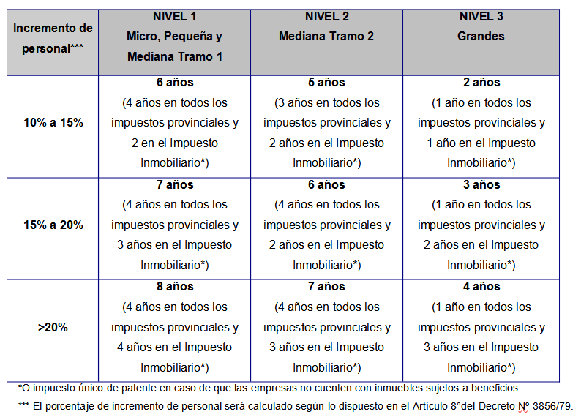
EMPRESAS
EXISTENTES
BENEFICIOS EN EXENCIONES IMPOSITIVAS
INCREMENTOS DE MANO DE OBRA

Slide 12
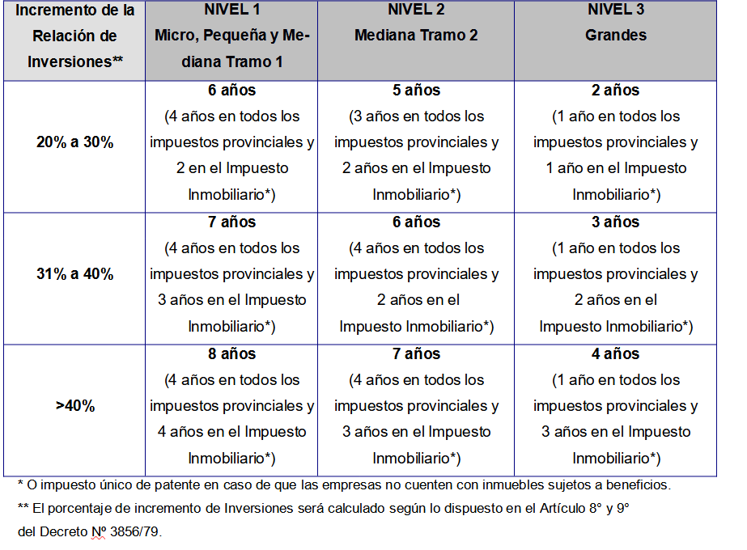
EMPRESAS
EXISTENTES
BENEFICIOS EN EXENCIONES IMPOSITIVAS
INCREMENTOS DE CAPACIDAD
PRODUCTIVA MEDIANTE
INVERSIONES EN ACTIVO FIJO

Slide 13
Se incorporan
nuevas posibilidades de encuadramientos especiales
Para empresas recuperadas o empresas en crisis económico-financiera que ejecuten programas de recuperación productiva
Proyectos de inversiones relacionados a procesos productivos más eficientes o innovadores con incorporación de tecnología moderna, procesos de integración hacia adelante o hacia atrás, o desarrollos industriales que permitan obtener productos tecnológicamente mejorados y/o con mayor valor agregado
Para el fomento de un desarrollo sectorial o local de sustitución de importaciones
Para la promoción del desarrollo industrial sostenible orientado a la mejora del desempeño ambiental
Para proyectos declarados de interés provincial por el poder ejecutivo cuando en razón del tamaño de la inversión, la avanzada tecnología que desarrollen y/o el impacto económico-social que provoquen, sean pronunciados como tal

Slide 14
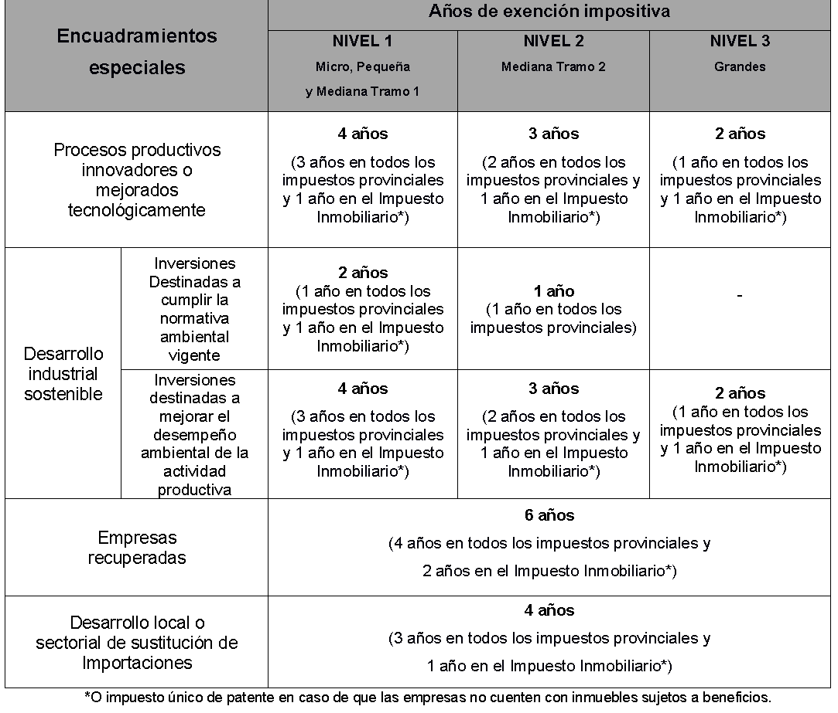
ENCUADRAMIENTOS ESPECIALES
BENEFICIOS EN EXENCIONES IMPOSITIVAS

Slide 15
Beneficios adicionales
Incentivo al desarrollo exportador de las PYMES otorgando 2 años adicionales de exención en todos los impuestos provinciales -a los otorgados previamente- a aquellas que demuestren incremento en el nivel de exportación
Para las empresas que respeten la perspectiva de género tanto en la conducción como en niveles operativos, concediendo 2 años más de exención impositiva en alguno de los tributos provinciales sumables a los que correspondan según encuadramiento
Incentivos complementarios a las industrias radicadas o a radicarse en los departamentos del norte santafesino, reforzando el rol del Estado como promotor de un desarrollo socioeconómico- equilibrado territorialmente, otorgando 2 años más de beneficios en alguno de los tributos provinciales, sumables a los que correspondan según encuadramiento.

Slide 16
Nuevo Instrumento
para regularización de las MiPyMEs
Se crea una nueva herramienta de “Crédito Fiscal” destinado a las Micro y Pequeñas Industrias que deban realizar erogaciones para regularizarse en materia de saneamiento ambiental, o actualización de planos de obra civil y honorarios de profesionales afines.
Este instrumento de compensación resultará efectivo en pos de incentivar la adecuación a la normativa vigente y disminuir los costos de accesibilidad al régimen.

Slide 17
La promoción industrial no debe pensarse como un costo fiscal, porque cuando hay inversiones, se traducen en mayores niveles de actividad y mayor recaudación.
De esta manera la provincia invierte recursos para que las industrias generen inversiones que se amortizan con el mayor ingreso impositivo derivado del efecto multiplicador de la inversión inicial y los mayores niveles de actividad.

Slide 18


